Slide 1



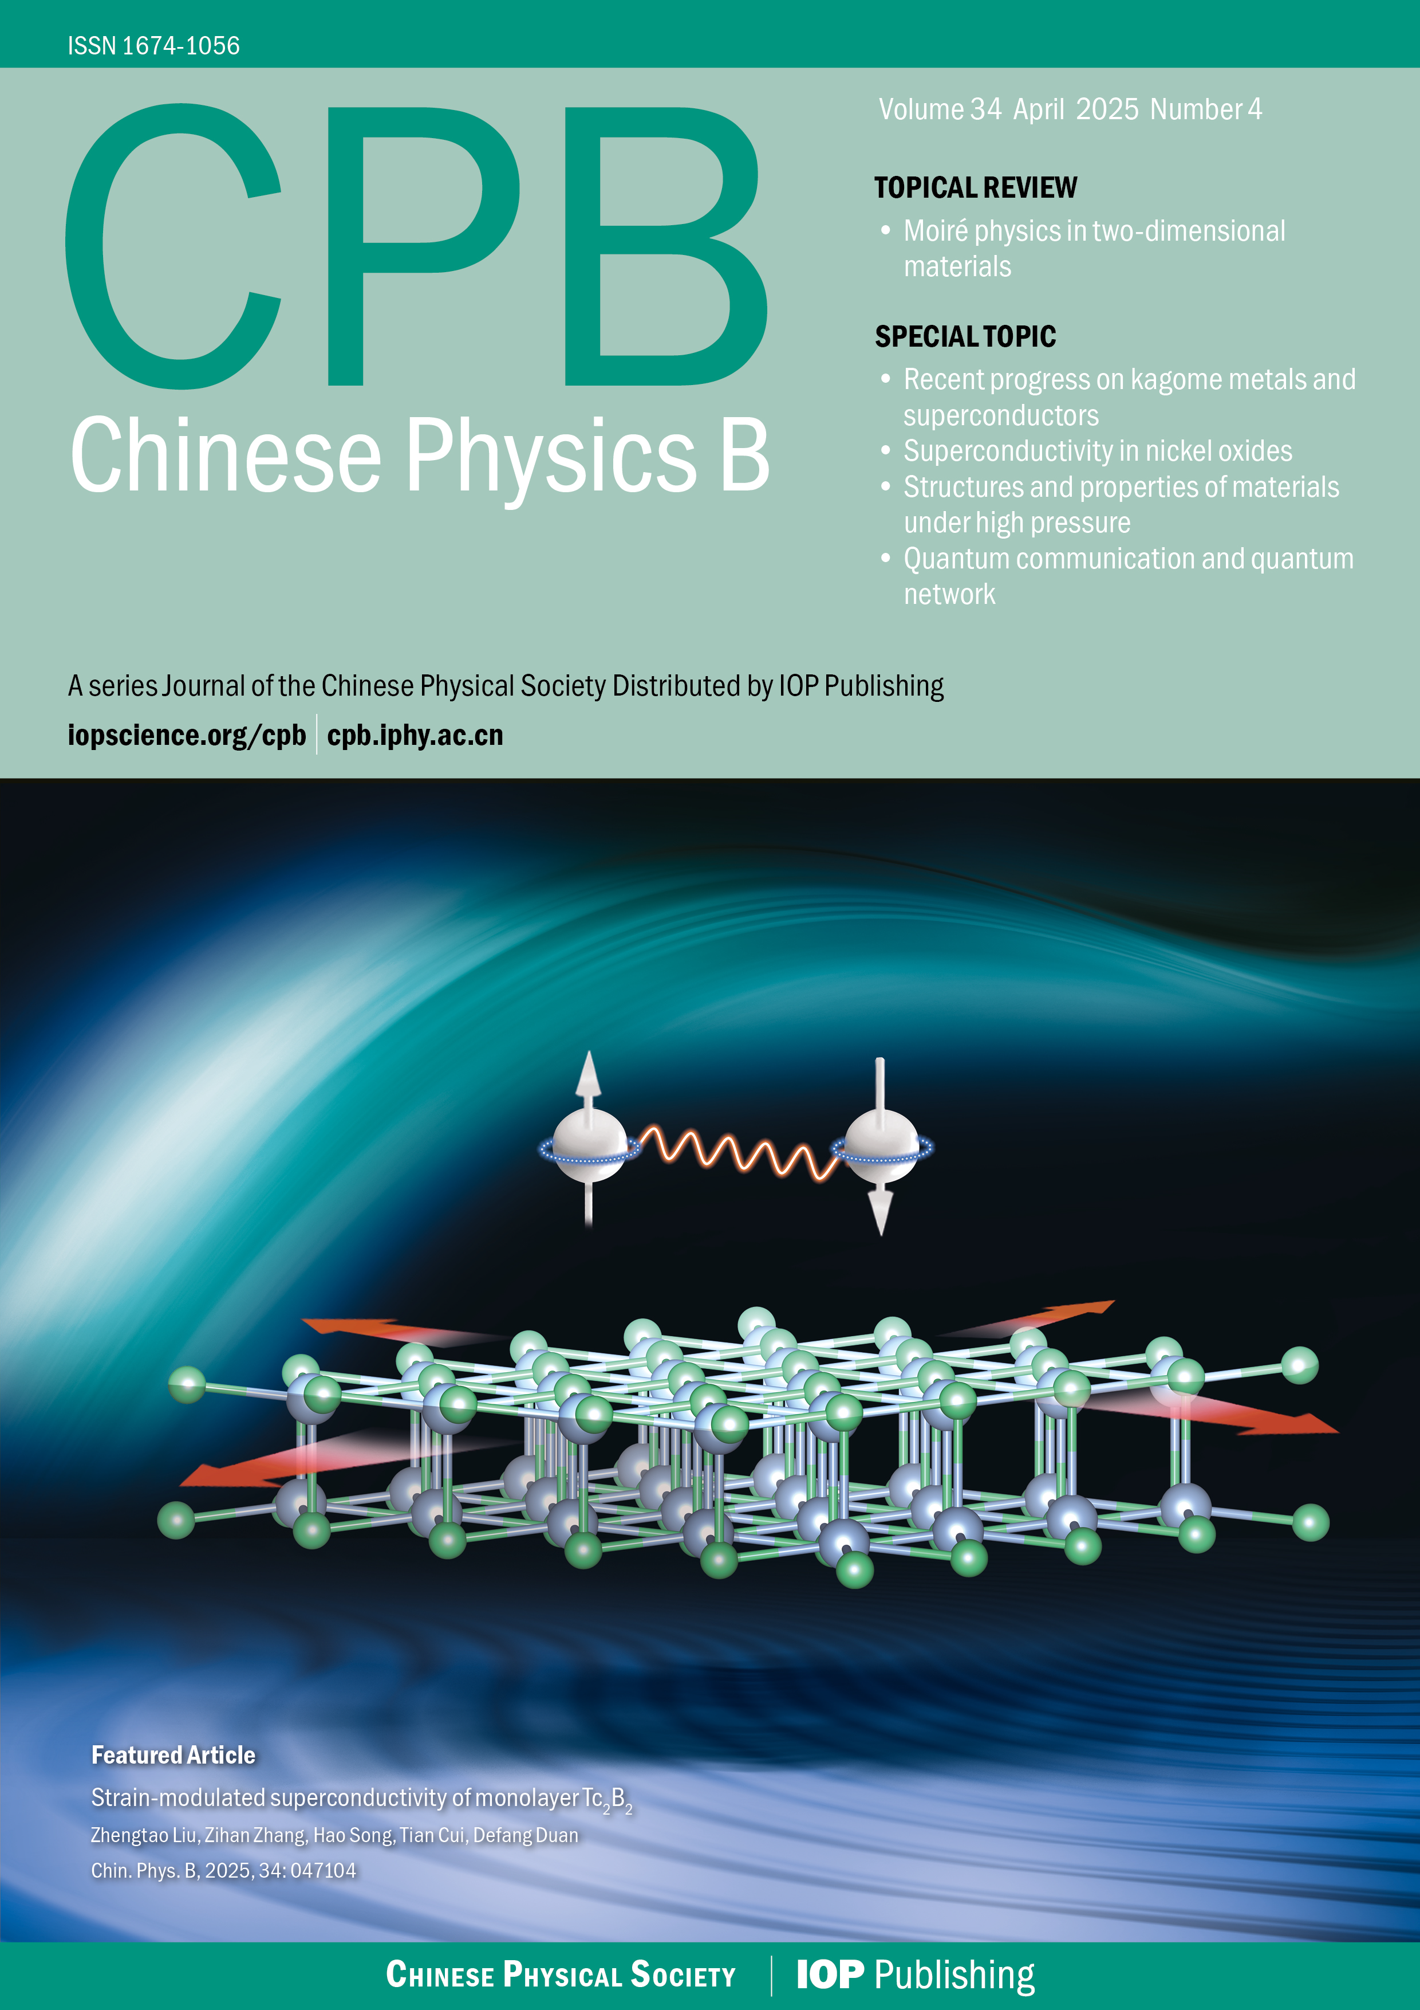
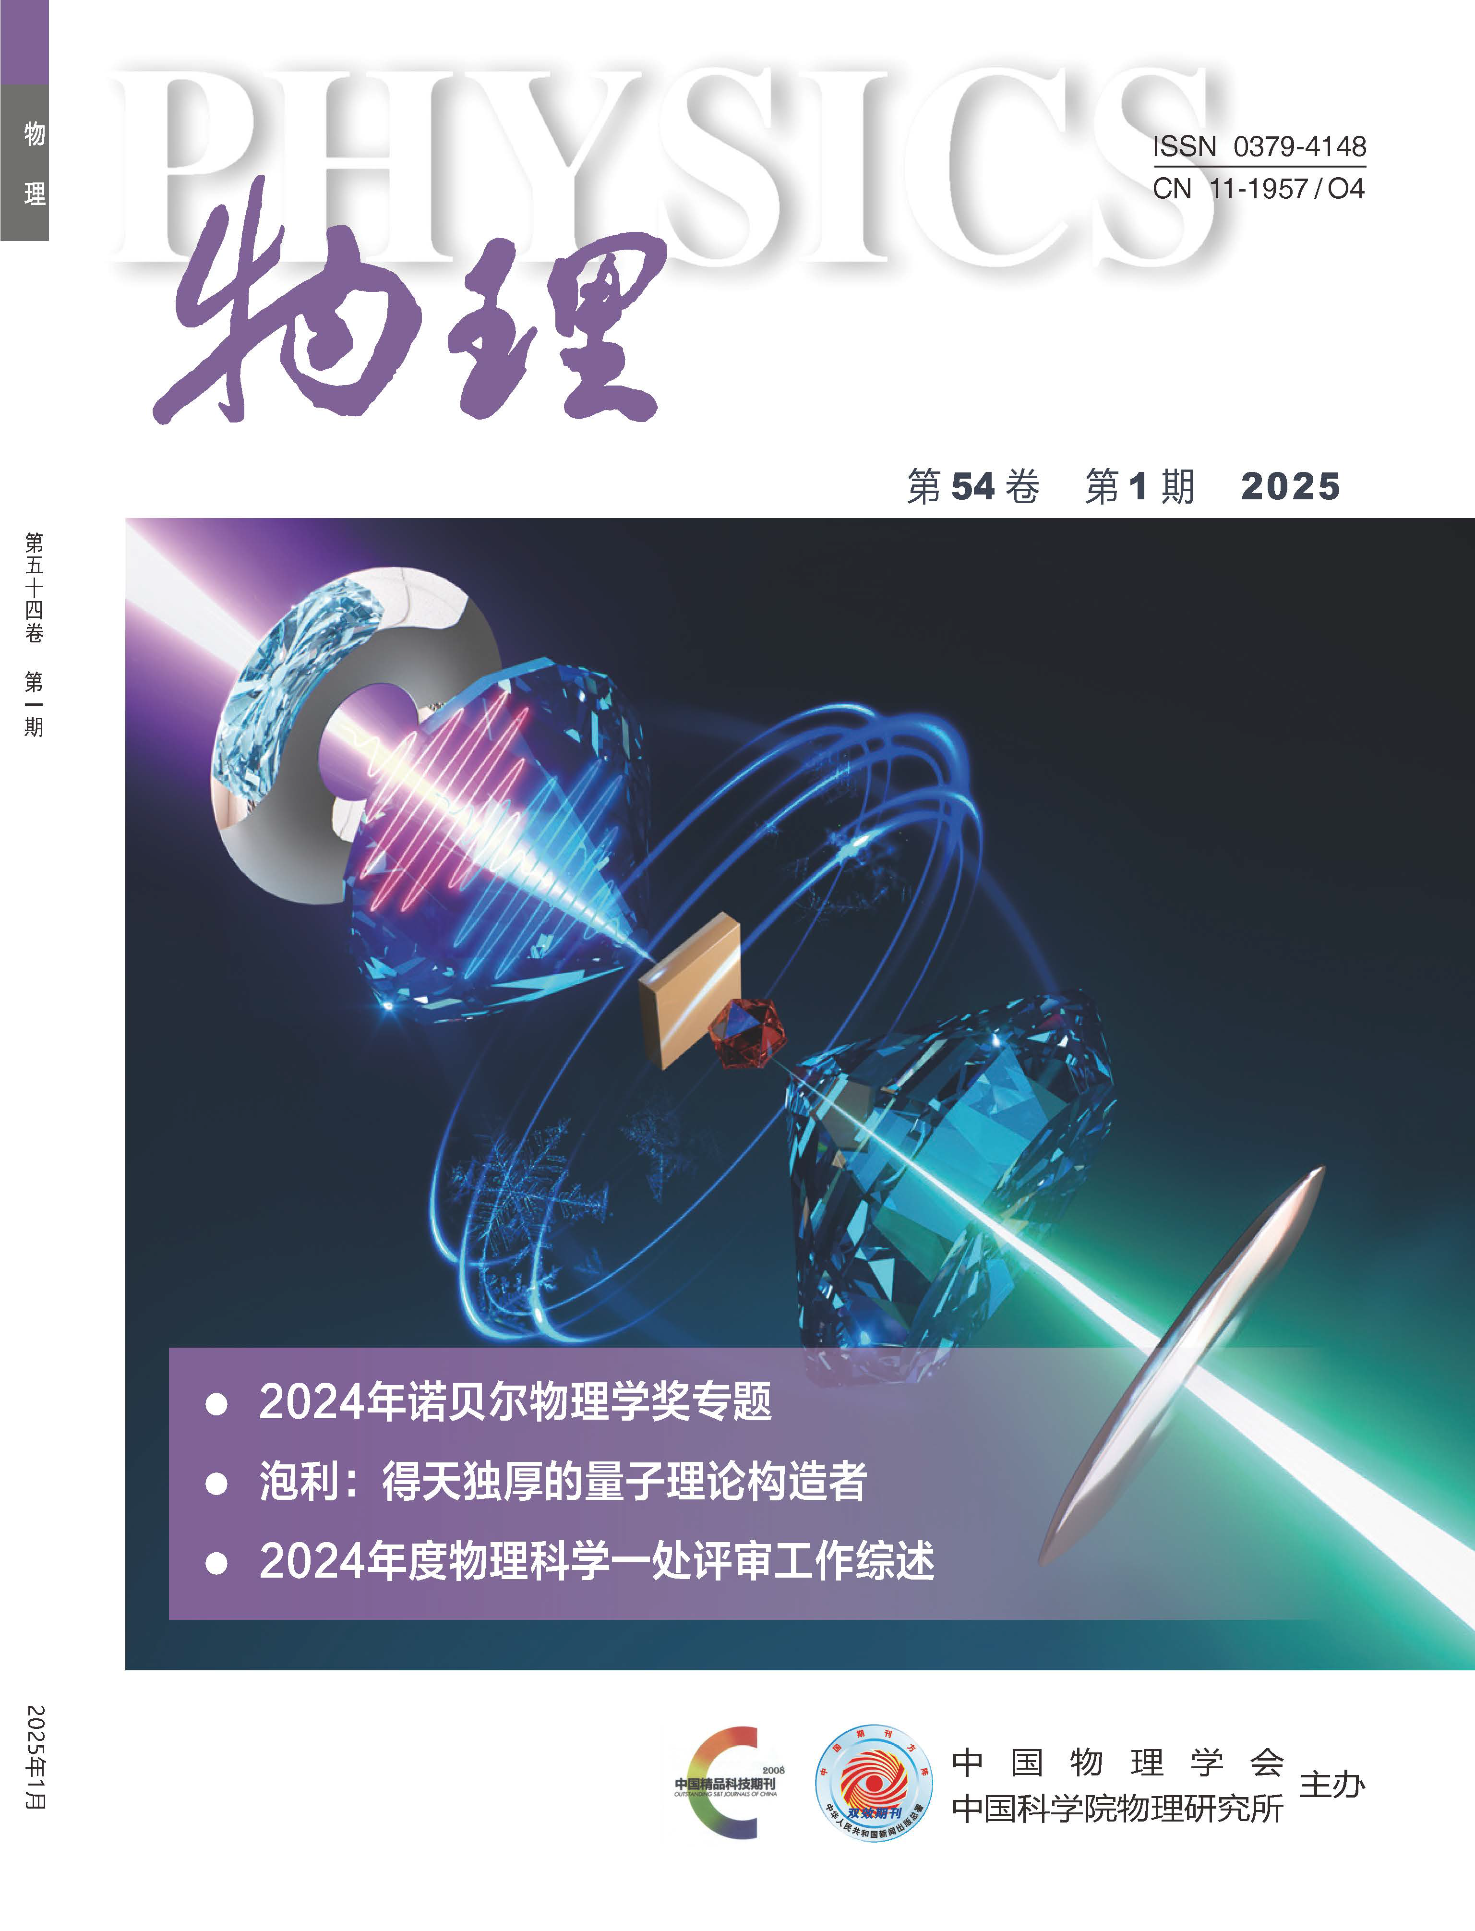
与中国物理学同行
CPL、CPB、《物理学报》、《物理》
中国物理与世界交流的平台
保护我国原始创新成果的首发权，提升我国物理学者的国际话语权
Notes:
向大家简单介绍一下CPL、CPB、《物理学报》、《物理》四本期刊。四刊由中国科学院物理研究和中国物理学会共同主办，为中国物理与世界交流搭建了平台，为保护我国原始创新成果的首发，提升我国物理学者的国际话语权发挥了重要作用。

Slide 2

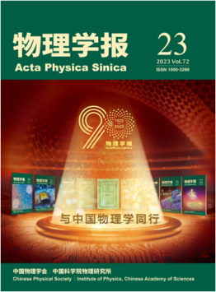
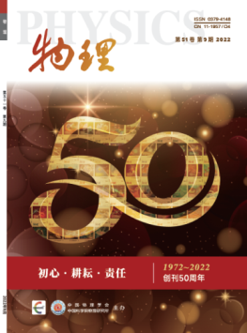
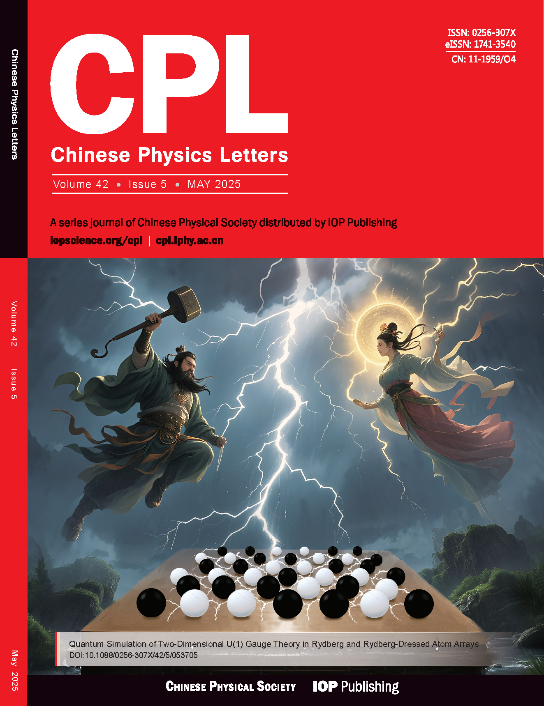
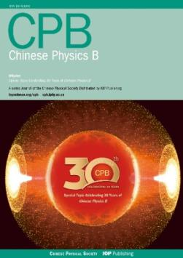
与中国物理学同行
寄托了老一辈物理学家的殷切期望
我国很多物理学者的第一篇论文都发表在四刊上。
中文SCI
1933年创办
中文科普期刊
1972年创办
英文SCI
1984年创办
英文SCI
1992年创办
Notes:
四刊的创办寄托了老一辈物理学家的殷切期望。我国很多物理学者的第一篇论文都发表在四刊上。其中《物理学报》是中文SCI，《物理》是中文科普期刊，CPL和CPB是英文SCI，分别对标PRL和PRB。四刊年发文量超过了2000篇，为了满足读者需求，近几年先后增加了数据论文、仪器与测量论文，和程序代码论文。

Slide 3
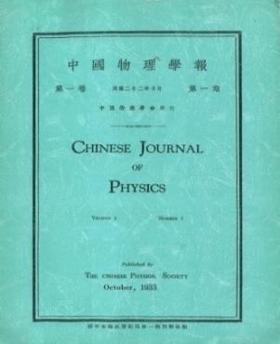
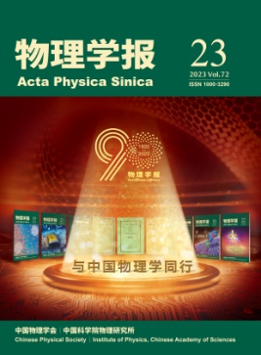

物理学报: 我国创办最早、唯一被SCI收录的综合物理类中文期刊
主 编：高鸿钧
副主编：陈仙辉、范桁、高原宁、李建新、李儒新、马琰铭、欧阳钟灿
沈保根、王宁、汪卫华、汪自强、熊启华、姚望、张杰、张远波
发文领域： 物理学各学科领域及其交叉学科
文章类型： 研究论文、研究快讯、综述、数据论文
特色栏目： 热点专题、数据论文、仪器与测量、观点与展望
1933年创刊，中文半月刊
网络预出版：~76天
年发文量：~800 篇
绿色通道
优秀论文，快审快发
● 期刊官网文章 双语出版，消除国际传播障碍
●“中国科技期刊卓越行动计划” 中文领军期刊
中国科学院 精品科技期刊
● 被SCI，EI，Scopus 等数据库收录，国内外影响广泛
http://wulixb.iphy.ac.cn
Notes:
《物理学报》是我国创办最早、唯一被SCI收录的综合物理类中文期刊，高能物理方向的副主编是高原宁老师。期刊网站实现了双语出版，消除了国际传播障碍，特别要说的是，《物理学报》还入选了“中国科技期刊卓越行动计划” 中文领军期刊。

Slide 4

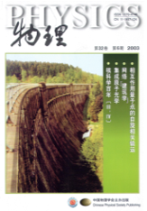

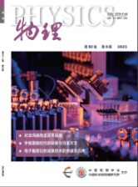
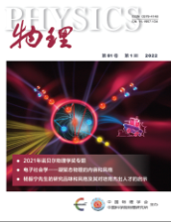
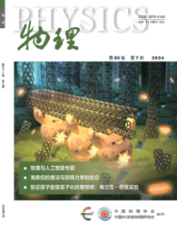
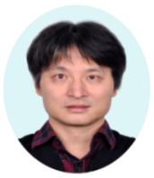

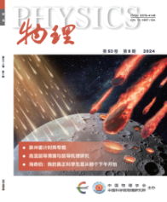
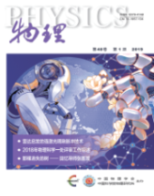
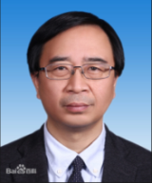

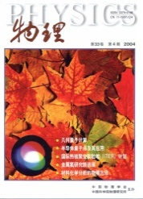


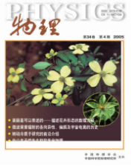

《物理》：物理类中文科普期刊
主编
简介
以“前沿视角+通俗表达”为特点
以普及科学知识、传播科学前沿、激发科研兴趣为目标
传播物理学各领域前沿知识，弘扬科学家精神，启迪科学思想，促进学术交流与合作
朱邦芬
副主编
胡江平
欧阳颀
特色
潘建伟
孙昌璞
栏目丰富 可读性强 受众面广
总用户数
24万+
科研人员了解不同研究领域的有效途径
本科生、研究生进入研究领域前的重要参考
张双南
Notes:
《物理》是一本广受喜爱的物理类中文科普期刊，它栏目丰富，可读性强，是科研人员了解不同研究领域的有效途径，本科生、研究生进入研究领域前的重要参考。

Slide 5

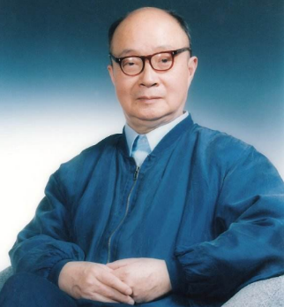
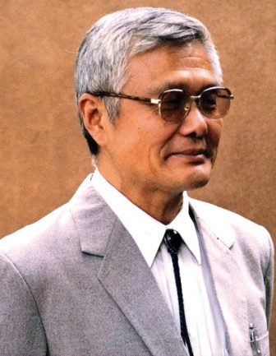
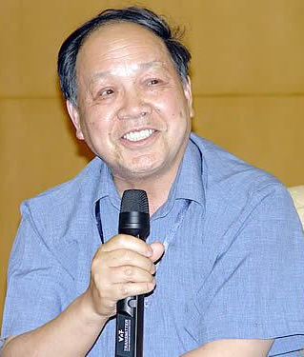

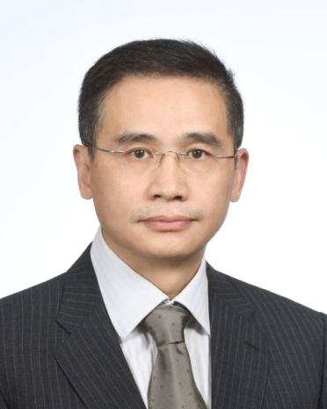
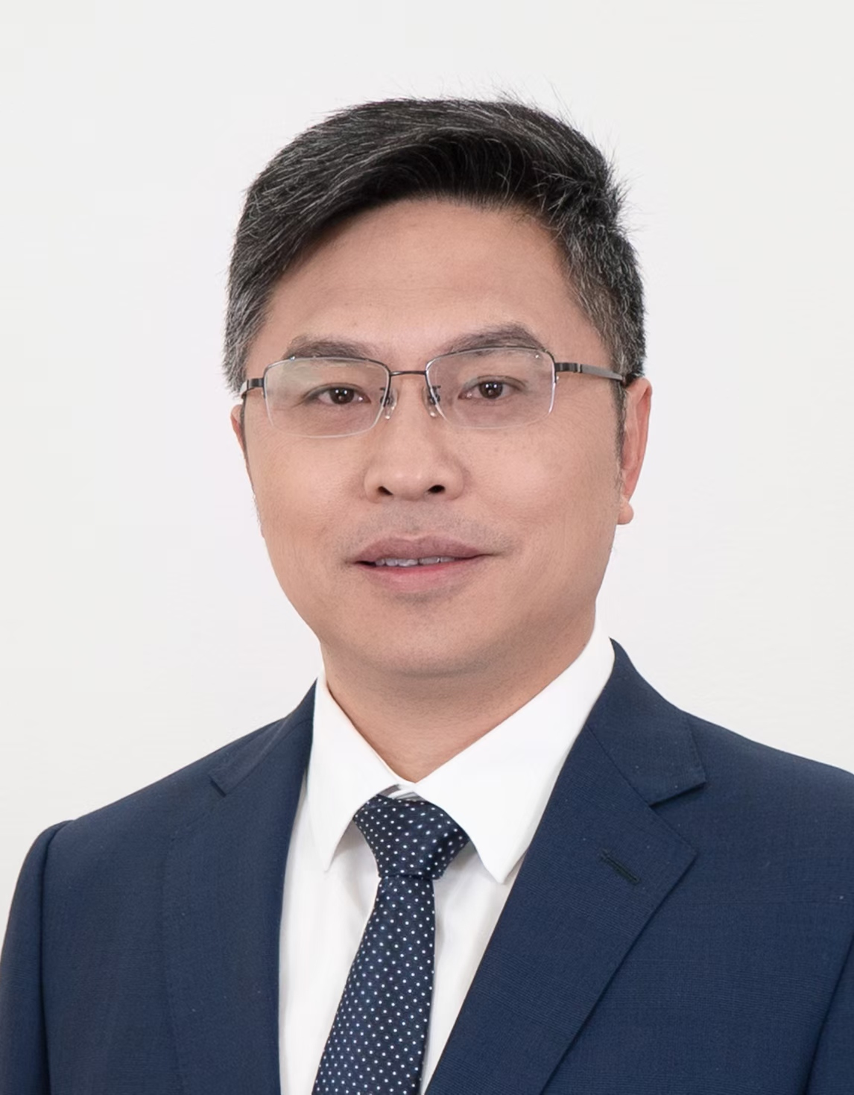
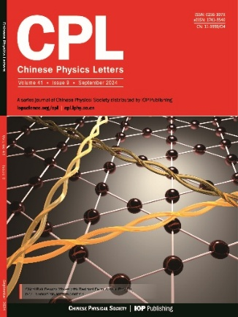
Chinese Physics Letters
主编
1984创刊
黄祖洽
郝柏林
甘子钊
朱邦芬
向涛
封东来
定位
中国物理学会旗舰SCI 期刊；
综合物理，JCR Q1/中科院一区 Top;
国家最高科技奖、未来科学大奖代表性成果首发载体
论文类型
Express Letter
Letter
Perspective
Review
Research Highlight
主办单位：
中国物理学会
中国科学院物理研究所
海外发行：IOP Publishing
出版模式：订阅+OA混合
年发文量：~360篇
平均发表周期：74天

Slide 6
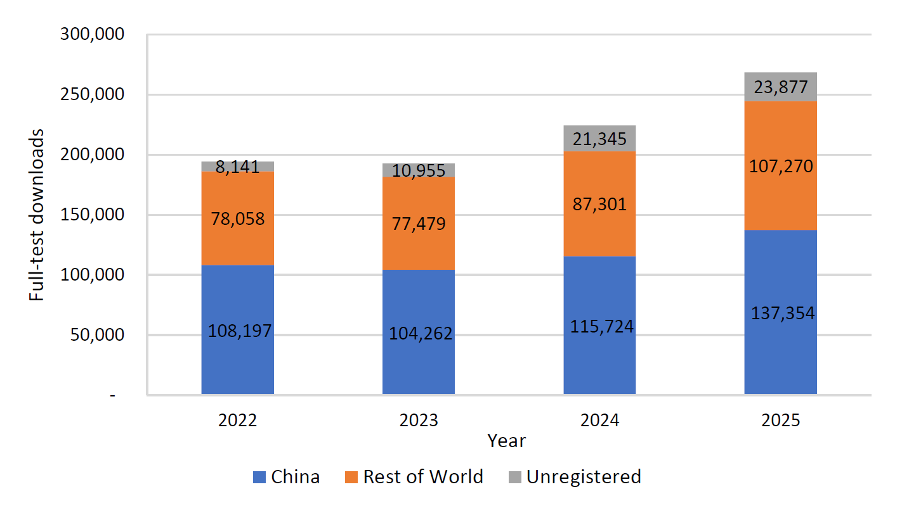
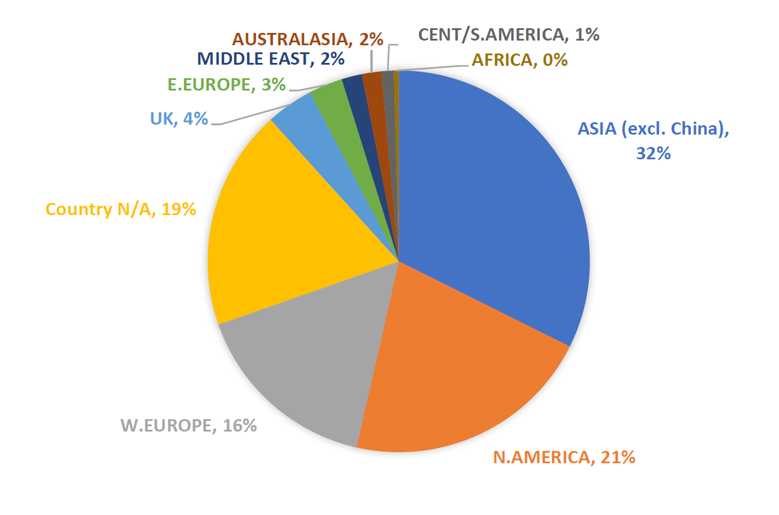
期刊影响力持续提升
2019-2025年，CPL影响因子提升335%，学科排名上升了38位。
2024年进入JCR Q1区
2025年进入中国科学院期刊分区表一区Top期刊
2026年影响因子预计突破 5
2025：4.7
2024
4.2
2023
3.5
2021
2.293
2020
1.483
2019
1.08
国际全文下载占比约50%，国际显示度持续提升

Slide 7
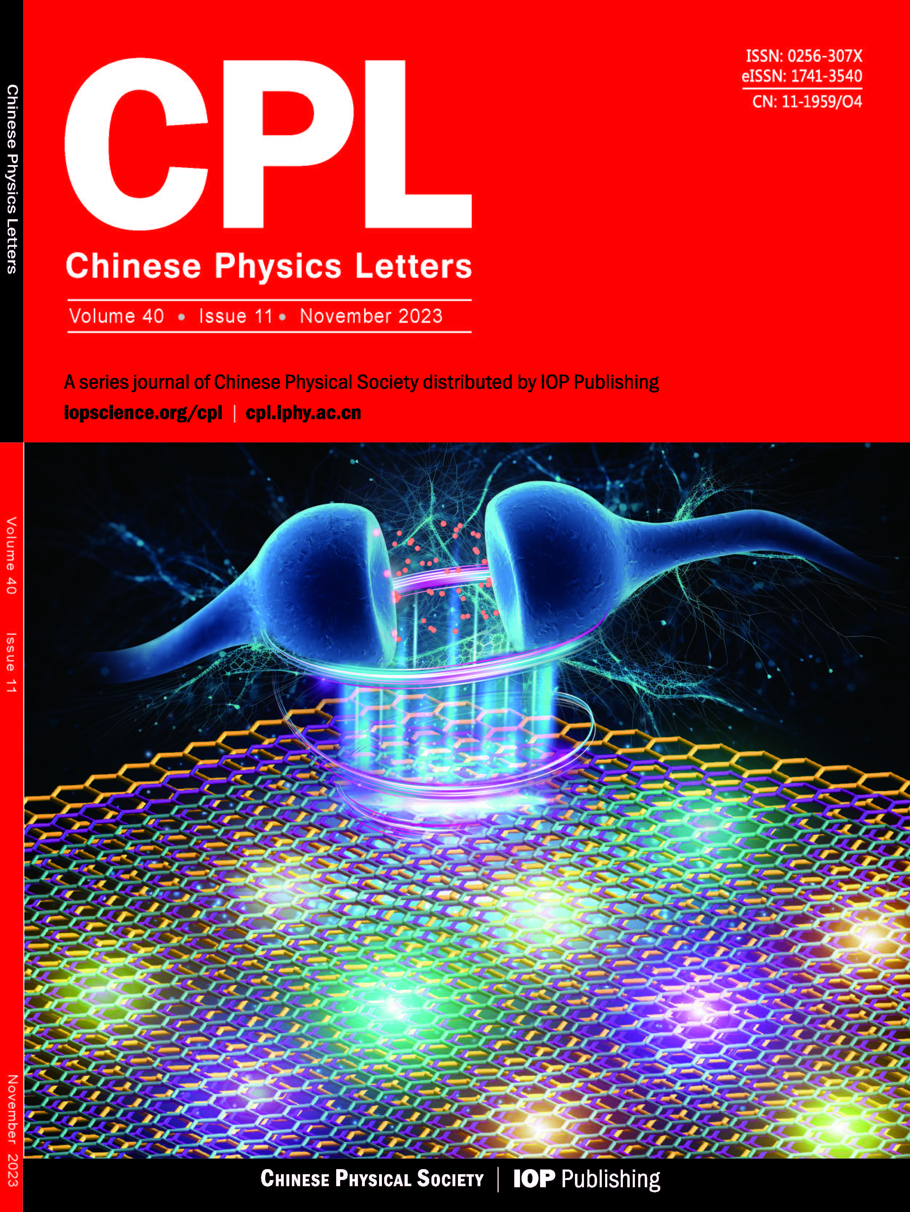
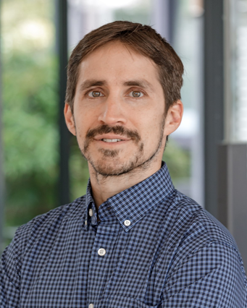

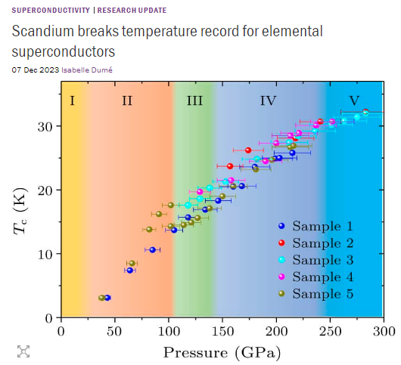
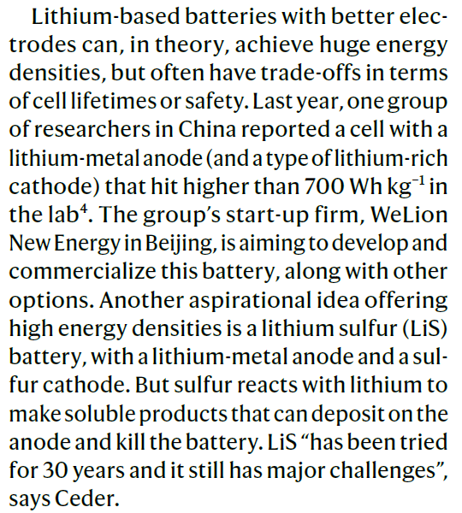
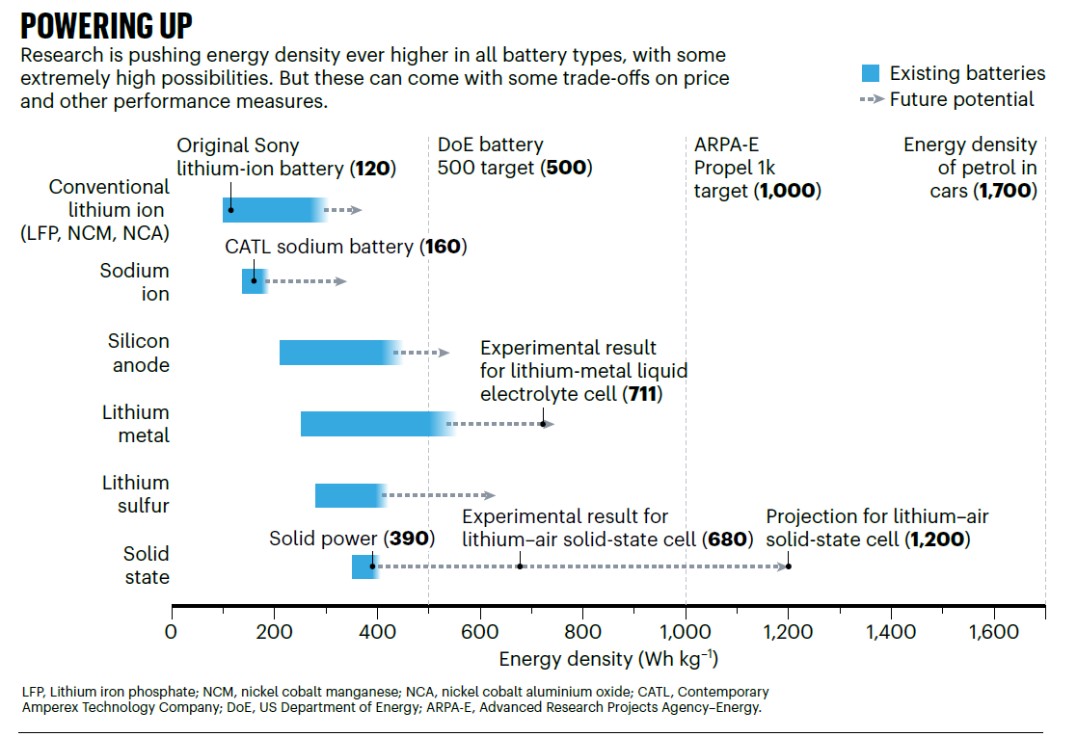
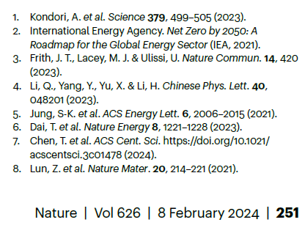
打造Express Letter品牌栏目，抢发世界一流学术成果
3
3
1
6
5
13
15
18
43
36
41
37
16
34
2012-2025发文量
发表速度快：从投稿到发表平均需要10天左右
学术质量高：录用标准与 Physical Review Letters 相当
宣传力度大：封面展示、专家点评、国内外媒体报导、全球同行邮件推送等
认可度高：成为很多作者申请“杰出青年”基金和重要科技奖项的国内期刊代表作
Cover story
Research highlight
News coverage by Nature、Physics World、EurekAlert
Nature News Feature！
Notes:
过去几年我们成功打造了Express Letters品牌栏目，抢发了一批世界一流的学术成果。该栏目的核心竞争力是发表速度快，学术质量高，从投稿到发表平均需要10天左右，录用标准与PRL相当，可以配合封面展示、专家点评、国内外媒体报道、全球同行邮件推送等进行全方位的宣传，已经成为很多作者申请杰青、冲击重要奖项的国内期刊代表作。该栏目最近几年的发文量在30篇左右。

Slide 8
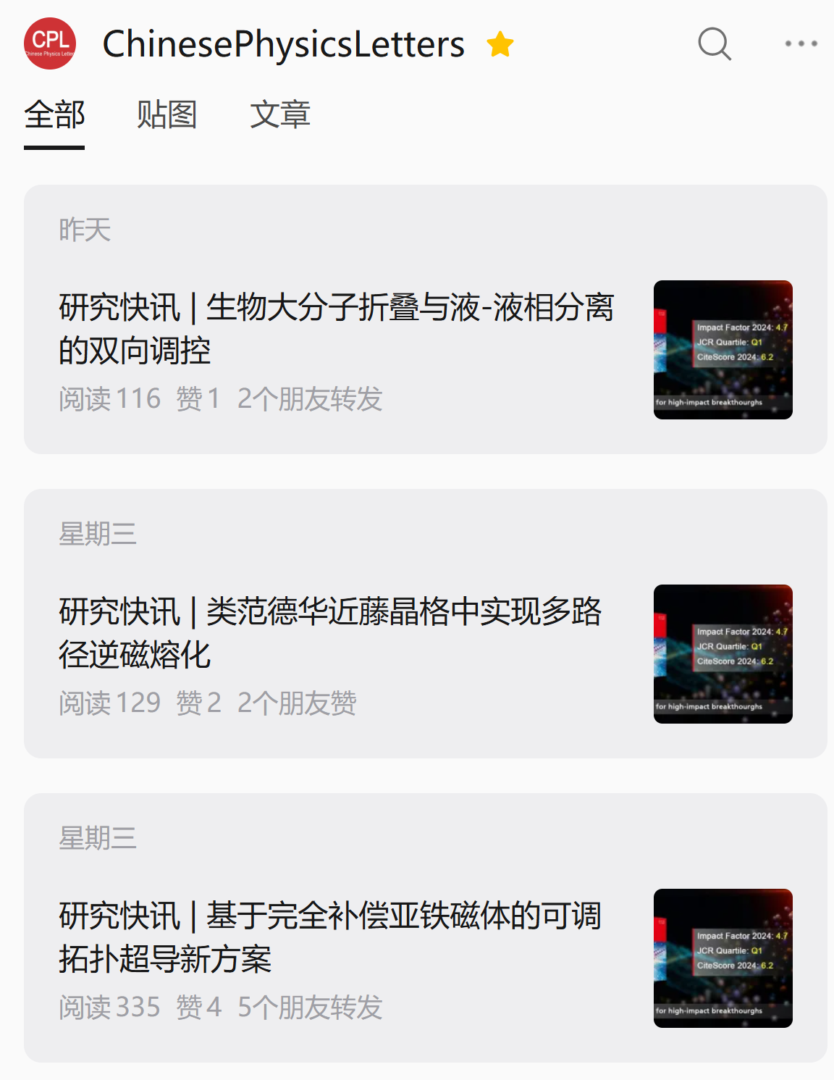
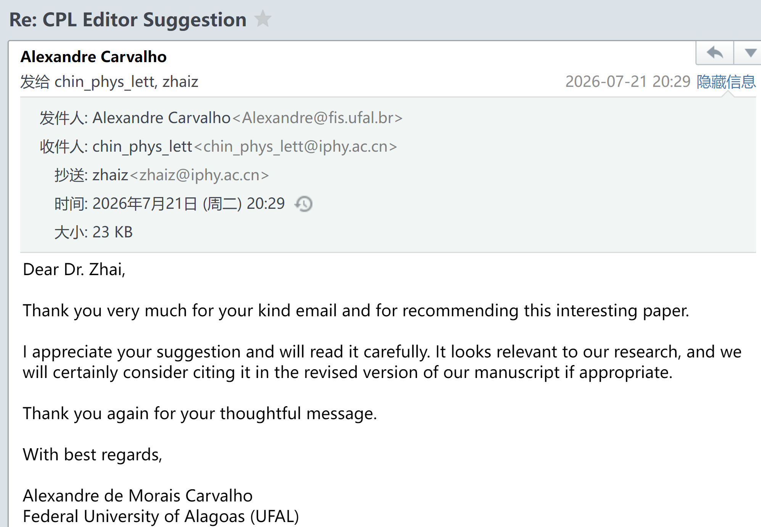
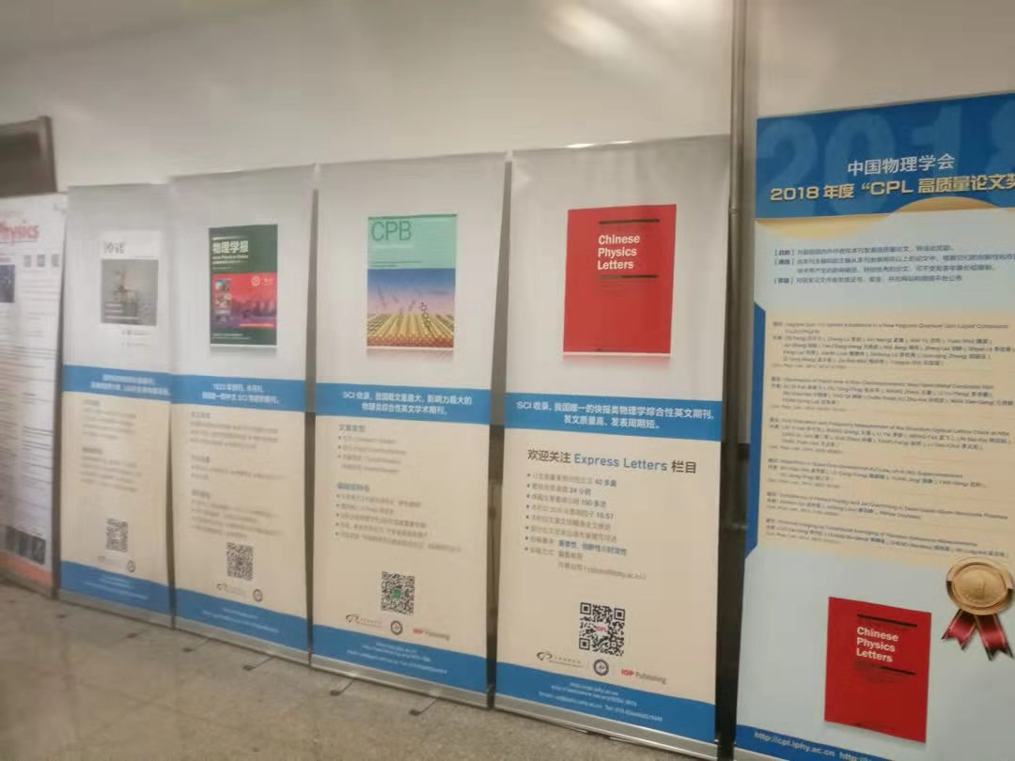
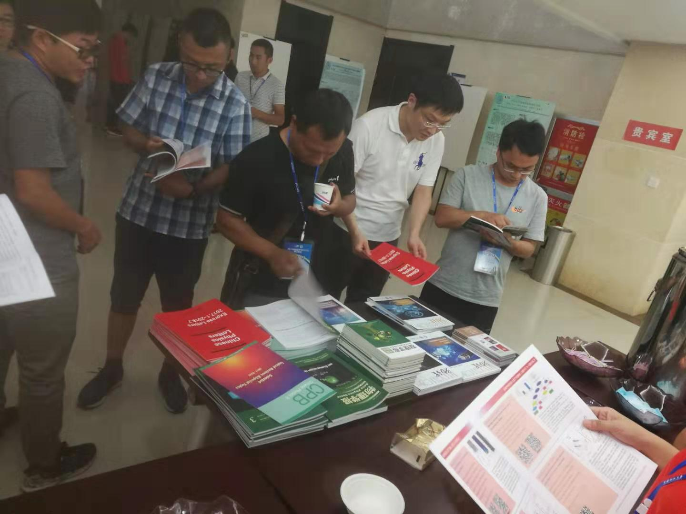
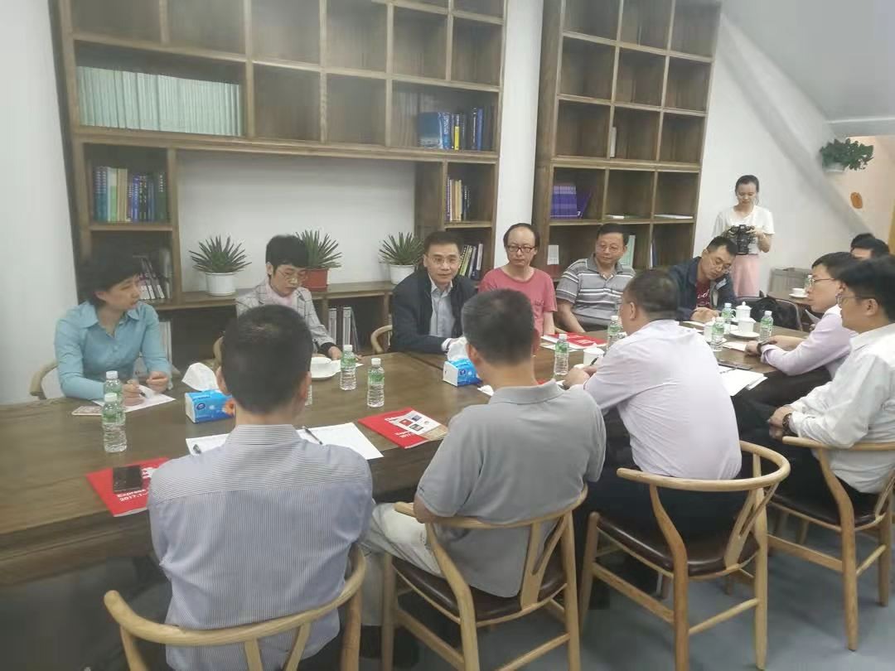
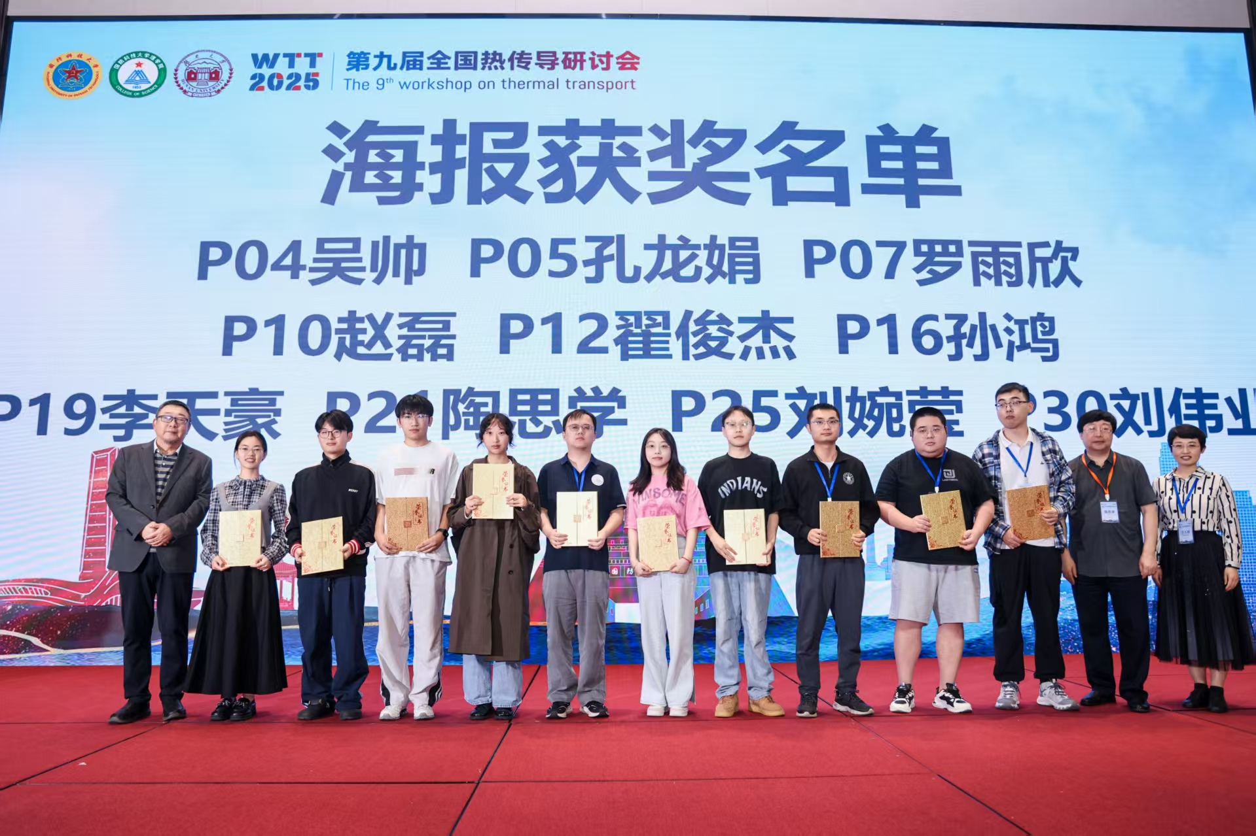
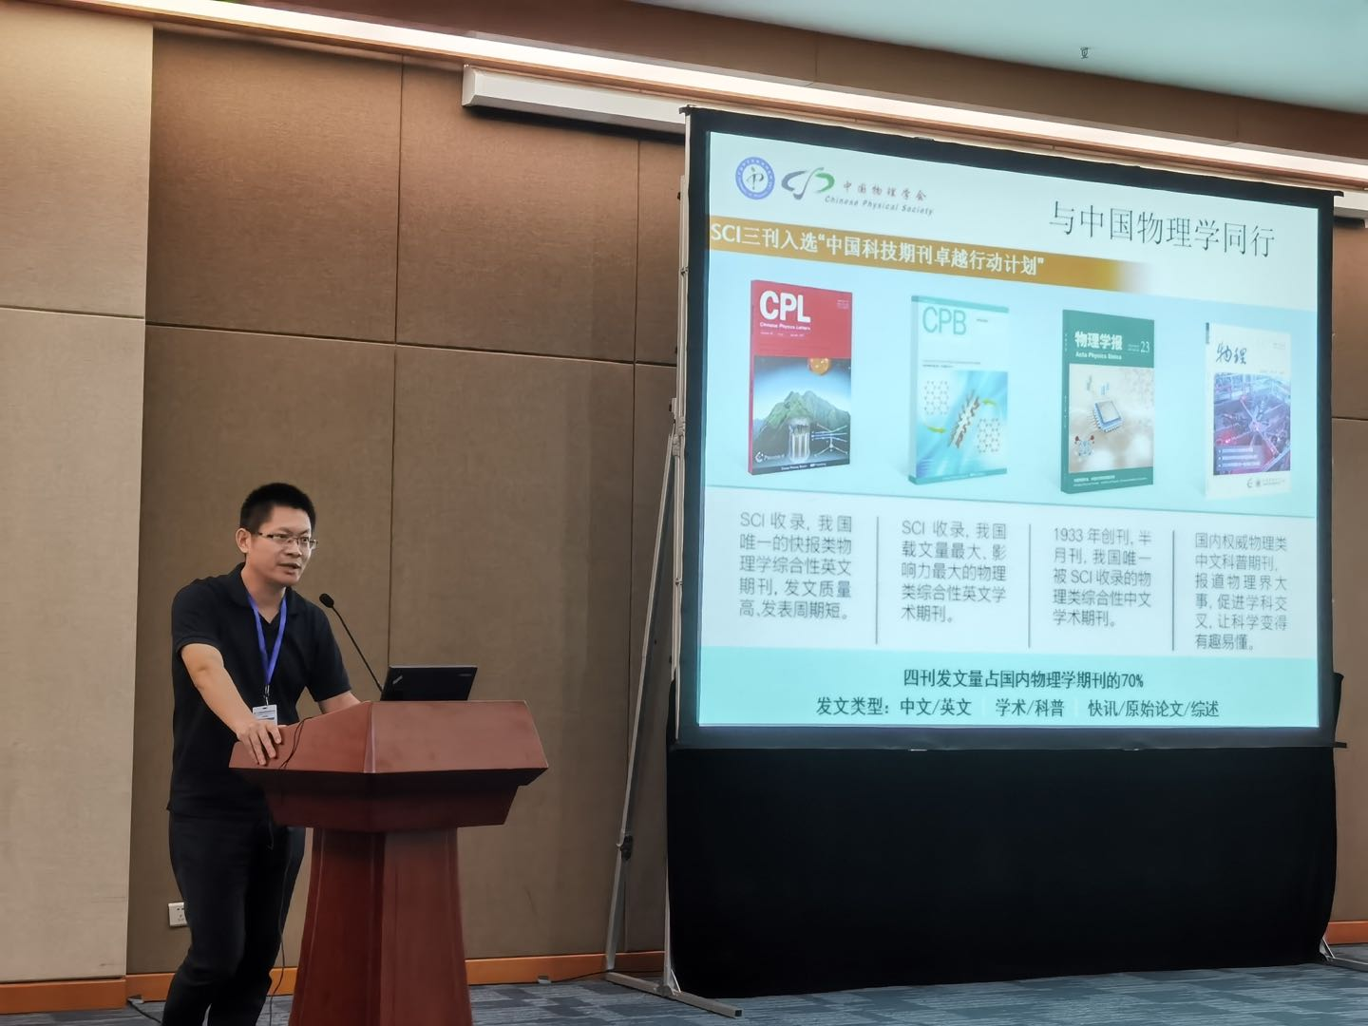
多渠道宣传推广
社交媒体（广泛）+ 邮件推送（精准）+ 学术会议（深入）
邮件推送
01
微信公众号
02
微信视频号
社交媒体
03
科学网
04
知乎
05
Twitter
06
Researchgate
线下学术会议
Notes:
在宣传推广方面，四刊已经形成了社交媒体+邮件推送+学术会议的三位一体的全方位宣传渠道，社交媒体广泛，通过图文解读，让学术论文触达更广泛的科研群体，邮件推送“精准”，确保优质成果第一时间直达目标读者，学术会议“深入”，是编辑与一线科研人员直接对话的重要渠道。科研人员反馈的不少问题也驱使我们不断改进工作，提高投审稿体验。

Slide 9
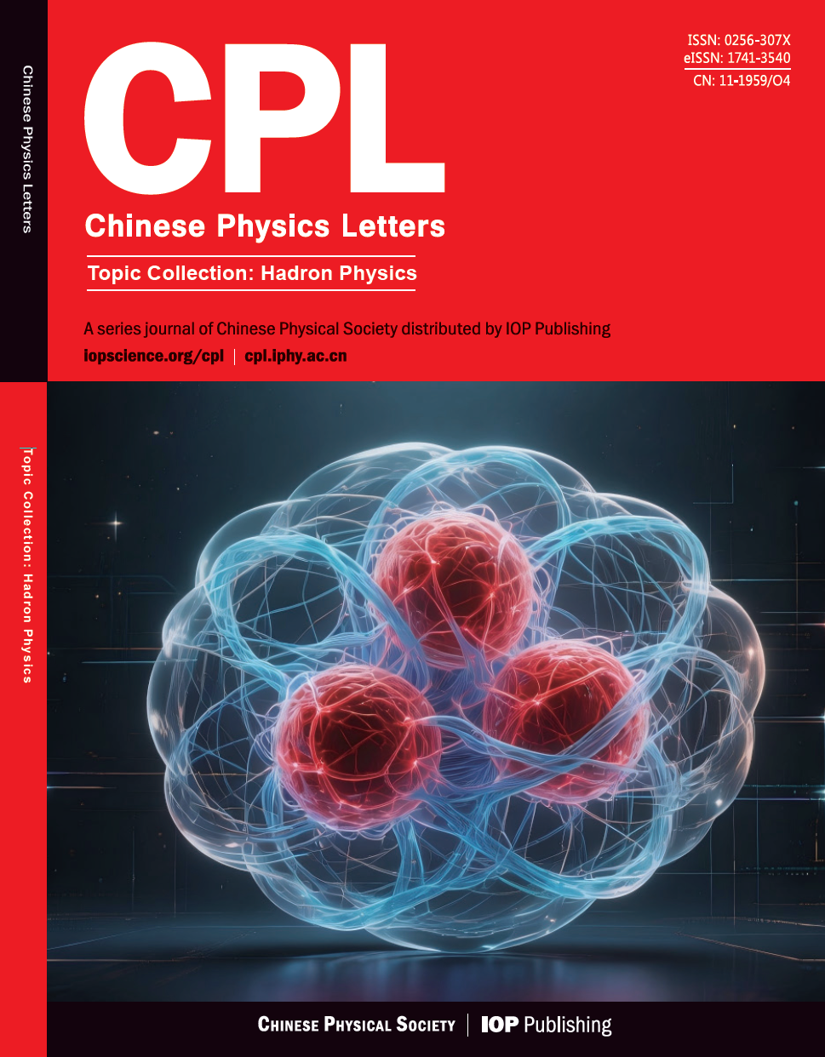
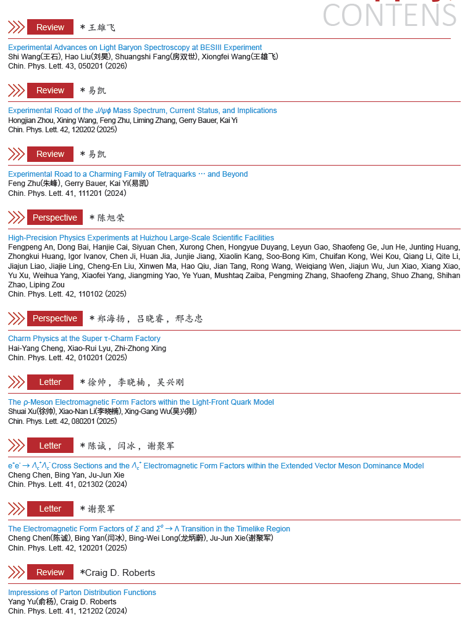
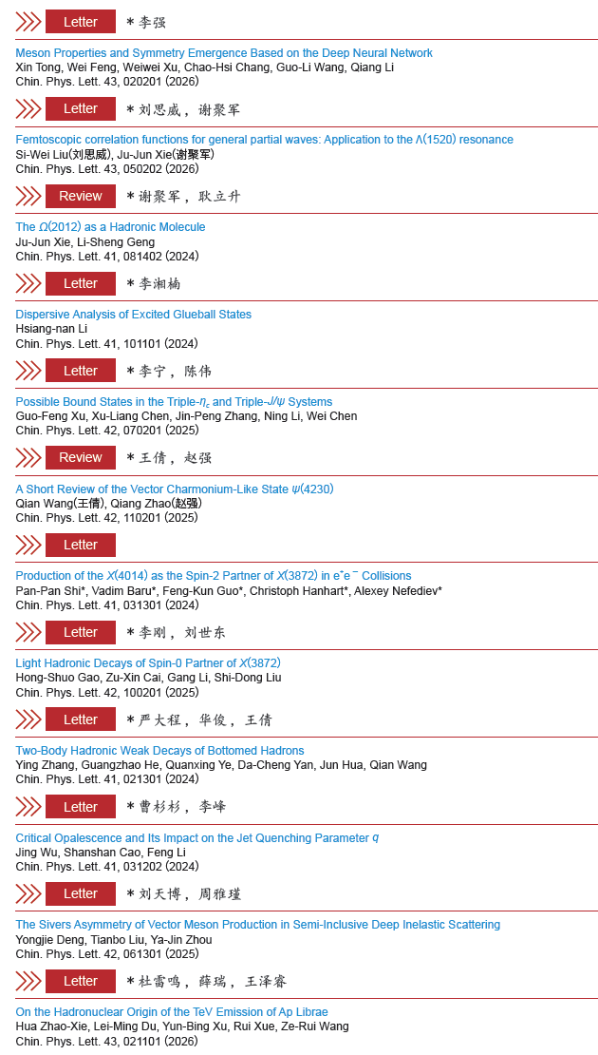
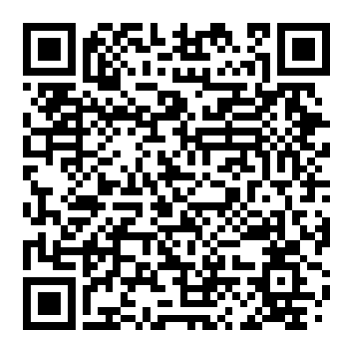
Hadron Physics
客座编辑
耿立升
郭奉坤
常雷
谢聚军
王倩
陈伟
刘北江

Slide 10

致谢
服务中国物理学的传播与发展
打造具有国际影响力的学术交流平台
提升我国物理学家在国际上的话语权
ACKNOWLEDGEMENT
作者、读者、审稿人
编委、青年编委
中国科技期刊卓越行动计划
中国SCI期刊支持计划
衷心感谢各位专家学者的大力支持！
Notes:
最后感谢各位专家对四刊的大力支持！

